Slide 1

รายงานการติดตามประเมินผลการควบคุมภายใน
(สำหรับงวดตั้งแต่วันที่ 1 ตุลาคม พ.ศ. 2562 ถึงวันที่ 30 กันยายน พ.ศ.2563)
ตามหลักเกณฑ์กระทรวงการคลัง
ว่าด้วยมาตรฐานและหลักเกณฑ์ปฏิบัติการควบคุม
ภายในสำหรับหน่วยงานของรัฐ พ.ศ. 2561
ประจำปีงบประมาณ พ.ศ. 2563
สำนักงานปลัด
องค์การบริหารส่วนตำบลโคกมั่งงอย
Kokmungngoi Subdistrict Administratrive Organization

Slide 2



รายงานการติดตามประเมินผลการควบคุมภายใน
(สำหรับงวดตั้งแต่วันที่ 1 ตุลาคม พ.ศ. 2563 ถึงวันที่ 30 กันยายน พ.ศ.2564)
ตามหลักเกณฑ์กระทรวงการคลัง
ว่าด้วยมาตรฐานและหลักเกณฑ์ปฏิบัติการควบคุม
ภายในสำหรับหน่วยงานของรัฐ พ.ศ. 2561
สำนักปลัด
องค์การบริหารส่วนตำบลโคกมั่งงอย
Kokmungngoi Subdistrict Administratrive Organization

Slide 3
องค์การบริหารส่วนตำบลโคกมั่งงอย
Kokmungngoi Subdistrict Administratrive Organization
โทรศัพท์ / โทรสาร ๐-๔๔๘๔-๘๓๙๕ , ๐-๔๔๘๔-๘๖๙๕ ต่อ ๑๔
http: //www.kokmungngoi.go.th

Slide 4

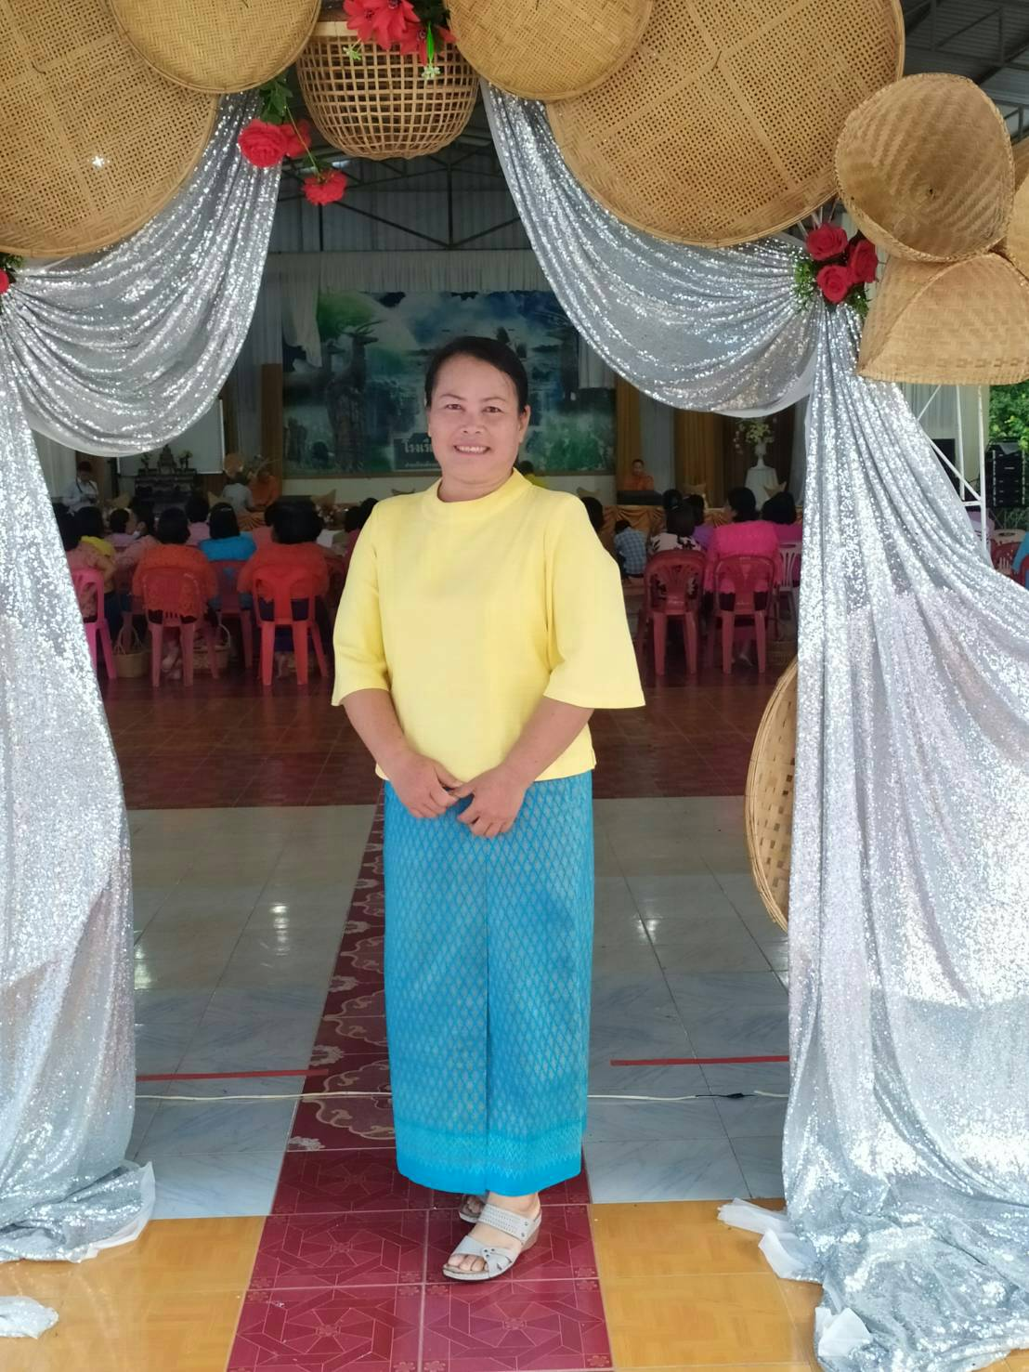
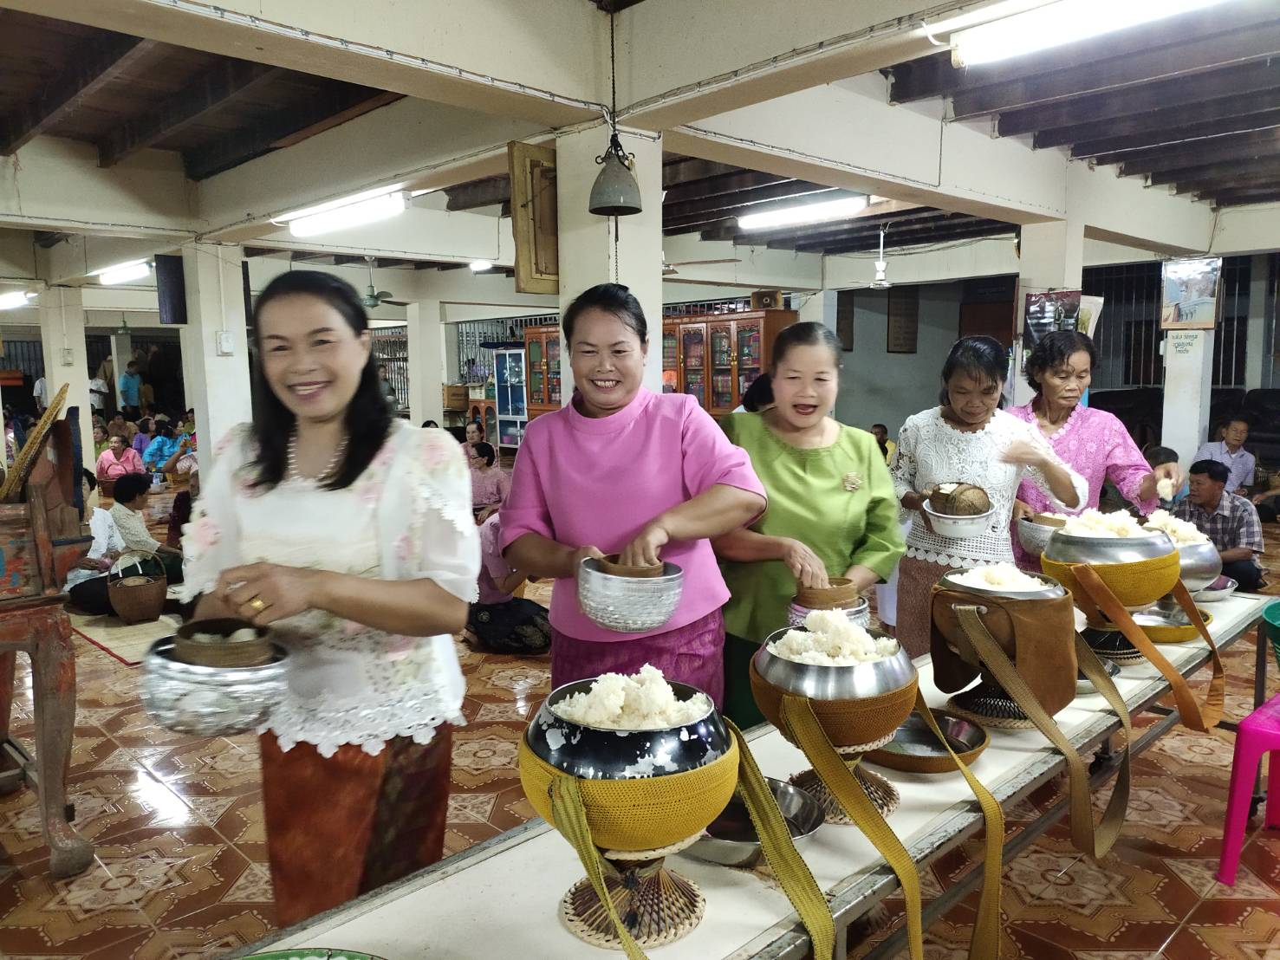
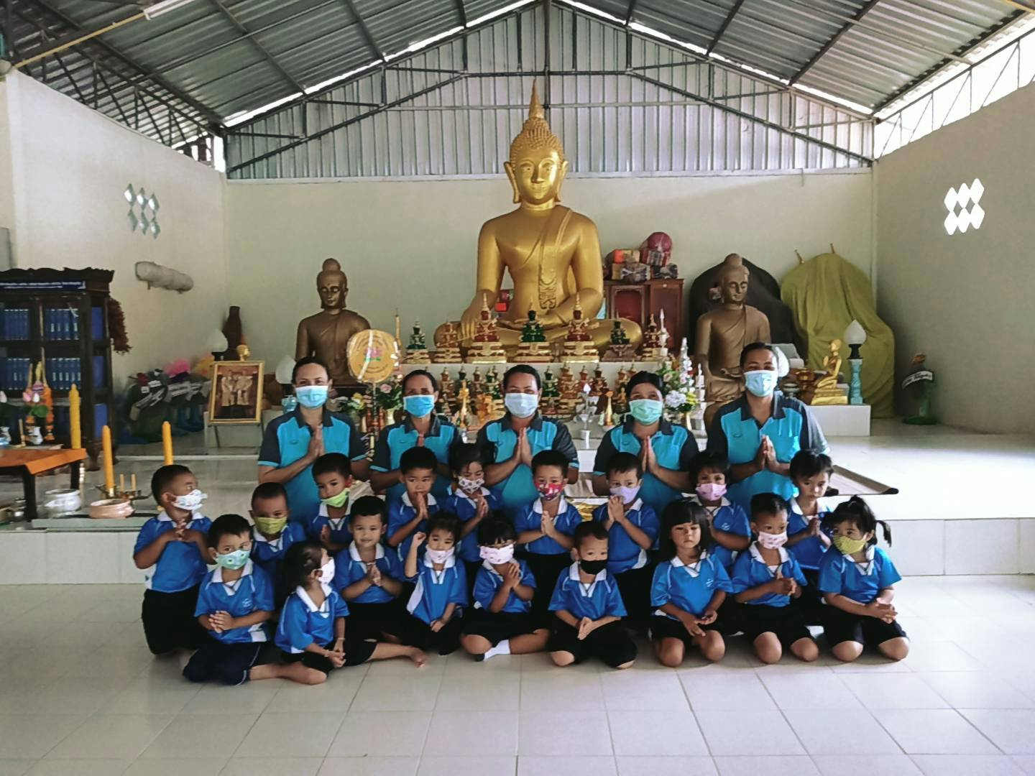
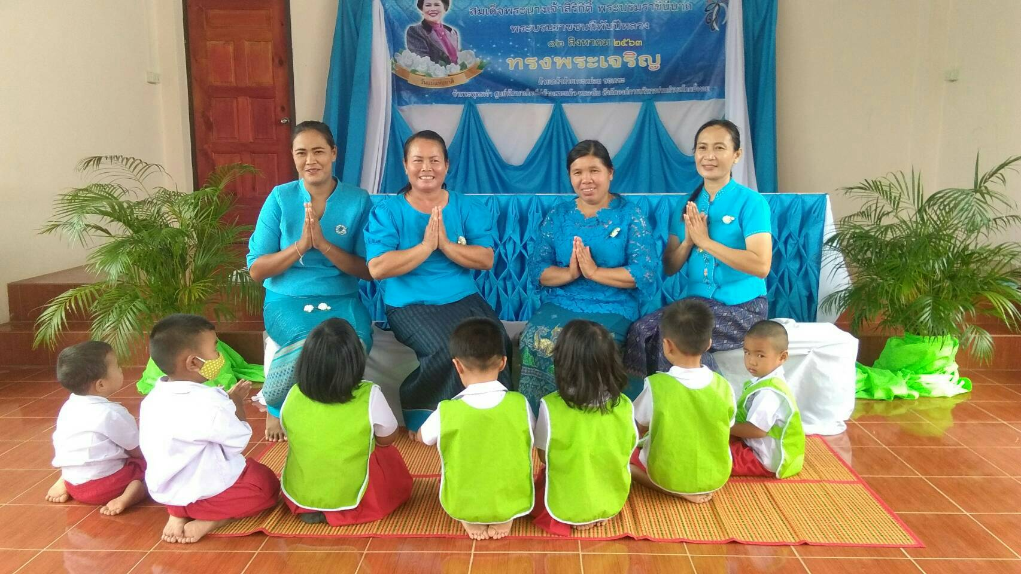
เอกสารประกอบการประเมิน
ประสิทธิภาพและประสิทธิผลการปฏิบัติงาน
ประจำปีงบประมาณ ๒๕๖๓
รอบที่ ๒ ( ๑ เมษายน ๒๕๖๓ – ๓๐ กันยายน ๒๕๖๓ )
นางรุ่งกัลยา หิรัญคำ
ตำแหน่งครู วิทยฐานะชำนาญการ
ศูนย์พัฒนาเด็กเล็กบ้านสระแก้ว-หนองโน
สังกัดองค์การบริหารส่วนตำบลโคกมั่งงอย
อำเภอคอนสวรรค์ จังหวัดชัยภูมิ

Slide 5
รายงานการติดตามประเมินผลการควบคุมภายใน
(สำหรับงวดตั้งแต่วันที่ 1 ตุลาคม พ.ศ. 2562 ถึงวันที่ 30 กันยายน พ.ศ.2563)
ตามหลักเกณฑ์กระทรวงการคลัง
ว่าด้วยมาตรฐานและหลักเกณฑ์ปฏิบัติการควบคุม
ภายในสำหรับหน่วยงานของรัฐ พ.ศ. 2561
สำนักงานปลัด
องค์การบริหารส่วนตำบลโคกมั่งงอย
Kokmungngoi Subdistrict Administratrive Organization

